Slide 1
Présentation NotreÉCOLE Modèle pour les coordonnateurs d’école Susciter des changements pratiques et positifs dans les écoles

Slide 2
Obtenir de l’information détaillée et pertinente : Engager votre communauté dans le processus d’amélioration de l’école
Les coordonnateurs d’école peuvent adapter ces diapositives et les présenter aux élèves avant que ceux-ci répondent au sondage NotreÉCOLE. Les diapositives peuvent aussi servir pour présenter la même information aux parents, enseignants et autres membres du personnel.
Les diapositives 4 à 14 montrent un exemple d’une présentation à une école échantillon.
Votre présentation commence à la diapositive 15. Vous pouvez inclure les détails de base de la mise en œuvre de votre sondage et montrer les résultats précédents.
Vous pouvez modifier les diapositives à votre guise (c.-à-d., ajouter ou retirer du contenu).

Slide 3
Aperçu du contenu des diapositives
1. Détails du sondage
Plan du sondage, dates, durée du sondage
2. Introduction à NotreÉCOLE
Quel est le but du sondage?
3. Résultats en forme de graphique
Que faisons-nous avec vos réponses?
Exemple de résultats (avec diapositives d’analyse approfondie optionnelles)
4. Réponses aux questions ouvertes
1 Diapositive « Nos questions »
1 Diapositive « Vos réponses »
5. Prochaines questions ouvertes
Donnez le temps à vos élèves de réfléchir à votre ou vos questions avant le sondage, ce qui donnera des réponses plus réfléchies

Slide 4
École échantillon École Jolivent

Slide 5
Le sondage de l’élève NotreÉCOLE École Jolivent
Plan du sondage Les sondages seront faits dans chaque cours de langue. Nous utiliserons les labos et les chariots mobiles. Les noms d’utilisateur seront remis à chaque professeur dans une enveloppe. (Les élèves peuvent choisir un nom d’utilisateur de l’enveloppe. Les élèves verront ainsi que leur participation au sondage est anonyme.) Les élèves qui sont absents peuvent répondre au sondage à un moment alternatif désigné.
Quand Du lundi 20 mars au jeudi 23 mars
Durée du sondage Une période (40 minutes)
Pourquoi faisons-nous un sondage? But d’amélioration de l’école, initiative provinciale, voix de l’élève – clubs, activités, etc.

Slide 6
À quoi sert le sondage?
Ce n’est pas un test.
Vos réponses aux questions aident les enseignants et votre directeur à en connaître davantage sur votre vie à l’école.
Vos réponses peuvent apporter des changements à l’école.

Slide 7
Qui voit mes réponses?
Le personnel de l’école voit les réponses de tout le monde, mais personne ne sait quelles réponses sont les vôtres.
Le sondage est anonyme.

Slide 8
Que faisons-nous avec vos réponses? Faisons de notre école un milieu amélioré
Nous utiliserons une série de questions, « le sentiment d’appartenance », pour vous montrer comment nous utilisons votre information.
Je me fais des amis(es) facilement à l'école.
Je sens qu'on m'accepte comme je suis.
Je sens que j'ai ma place à l'école.
Je sens que les autres élèves de mon âge m'acceptent.
Jusqu’à quel point es-tu heureux et te sens-tu accepté à l’école?

Slide 9
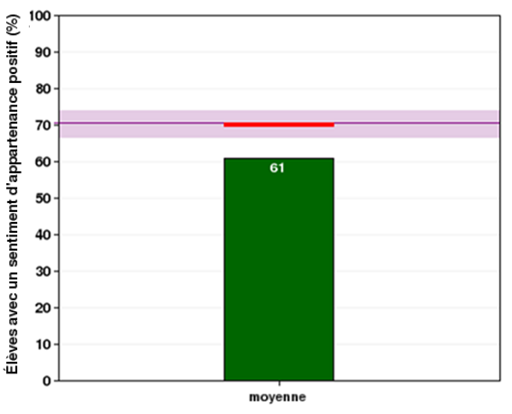
Analyse actuelle Élèves avec un sentiment d’appartenance positif
61 % des élèves avaient un sens d’appartenance en 2015-2016.
Nous étions en dessous de la moyenne nationale et des écoles semblables.
Mais comment nous comparons-nous à nous-mêmes?
Vert = école
Violet = moyenne nationale
Rouge = ligne analogue

Slide 10
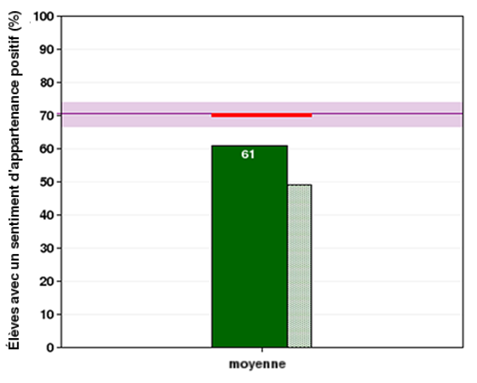
Analyse d’une année à l’autre (2015-2016) Élèves avec un sentiment d’appartenance positif
En 2015-2016, nos élèves se sentaient plus heureux et plus acceptés qu’en 2014-2015.
Nous sommes heureux de vous aider à améliorer vos relations avec vos pairs.
Vert = école
Violet = moyenne nationale
Rouge = ligne analogue

Slide 11
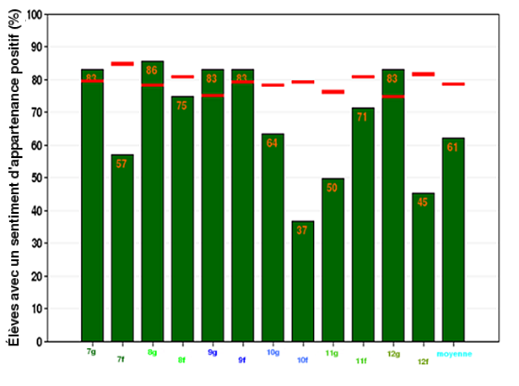
Analyse par ventilation des données Élèves avec un sentiment d’appartenance positif
Mais où se situent vraiment nos succès et que pouvons-nous faire pour nous améliorer?
L’an dernier, moins de 50 % des filles de 10e et 12e année avaient un sentiment d’appartenance.
Nous savons maintenant comment parler avec ces groupes pour savoir comment nous pouvons améliorer leur expérience.
Vert = école
Violet = moyenne nationale
Rouge = ligne analogue

Slide 12
Questions ouvertes de l’école
Dans le sondage de l’an dernier, nous avons demandé :
Dis-nous ce que tu aimes de ton école et ce qui pourrait la rendre meilleure.

Slide 13
Cafétéria
Vous avez dit : « Dans la cafétéria, il y a encore des trous dans le plafond où l’eau s’écoule. L’école consacre tout l’argent à des choses non importantes. »
Nous disons : « Nous vous entendons et nous sommes d’accord! » Toutefois, saviez-vous que l’école ne contrôle pas l’argent des travaux de rénovation? Nous continuerons de travailler pour faire réparer les plafonds et nous utiliserons vos commentaires dans le sondage pour ajouter votre voix à la nôtre. Quelles sont les choses non importantes auxquelles l’école consacre l’argent? Dites-le-nous dans le prochain sondage.

Slide 14
Questions ouvertes de l’école
Dans le sondage de cette année, nous demanderons :
Dis-nous ce que tu aimes de ton école et ce qui pourrait la rendre meilleure.

Slide 15
Votre logo
Présentation NotreÉCOLE Aidez-nous à obtenir des changements positifs et pratiques à l’école.

Slide 16
Le sondage de l’élève NotreÉCOLE Insérez le nom de l’école
* Selon le niveau de détails que vous souhaitez fournir à vos élèves (surtout les élèves du primaire), cette diapositive peut être omise. Elle devrait être présentée aux parents, enseignants et autres membres du personnel!
Plan du sondage Insérez le texte
Quand Date et heure
Durée du sondage Une période (40 minutes)
Pourquoi faisons-nous un sondage? Insérez le texte

Slide 17
À quoi sert le sondage?
Ce n’est pas un test.
Vos réponses aux questions aident les enseignants et votre directeur à en connaître davantage sur votre vie à l’école.
Vos réponses peuvent apporter des changements à l’école.

Slide 18
Qui voit mes réponses?
Le personnel de l’école voit les réponses de tout le monde, mais personne ne sait quelles réponses sont les vôtres.
Le sondage est anonyme.

Slide 19
Que faisons-nous avec vos réponses? Faisons de notre école un milieu amélioré
Renseignez-vous davantage sur les mesures de NotreÉCOLE en vérifiant vos Graphiques interactifs et en cliquant sur le point d’interrogation pour voir les détails du sujet de votre choix.
?
En appuyant sur Ctrl, cliquez pour ouvrir le lien.
Nous utiliserons une série de questions, insérez le nom de la mesure ici, pour vous montrer comment nous utilisons votre information.
Insérez les questions ou la description de la mesure
Courte description

Slide 20
Analyse actuelle Élèves avec ou ayant « nom de la mesure »
Insérez le graphique ici
Entrez le sommaire des résultats
Insérez l’interprétation des résultats et les points à retenir ici
Vert = école
Violet = moyenne nationale
Rouge = ligne analogue

Slide 21
Analyse d’une année à l’autre Élèves avec ou ayant « nom de la mesure »
Insérez le graphique ici
Entrez le sommaire des résultats
Insérez l’interprétation des résultats et les points à retenir ici
Vert = école
Violet = moyenne nationale
Rouge = ligne analogue

Slide 22
Analyse par ventilation des données Élèves avec ou ayant « nom de la mesure »
Insérez le graphique ici
Entrez le sommaire des résultats
Insérez l’interprétation des résultats et les points à retenir ici
Vert = école
Violet = moyenne nationale
Rouge = ligne analogue

Slide 23
Questions ouvertes de l’école
Dans le sondage de l’an dernier, nous avons demandé :
Insérez votre question ouverte ici.

Slide 24
Insérez le sujet ici.
Vous avez dit : « Insérez les réponses de l’élève ici. »
Nous disons : « Insérez votre réponse à la rétroaction des élèves ici. »

Slide 25
Questions ouvertes de l’école
Dans le sondage de cette année, nous demanderons :
Insérez le texte ici.

Slide 26
Avez-vous des suggestions ou avez-vous besoin de conseils sur ces diapositives? Communiquez avec NotreÉCOLE par courriel : support@thelearningbar.com.

